Slide 1
Entrega N°3 Laboratorio Algoritmos Numéricos
Estudiante: Cristhofer Parada Profesor: Oscar Roja Diaz

Slide 2
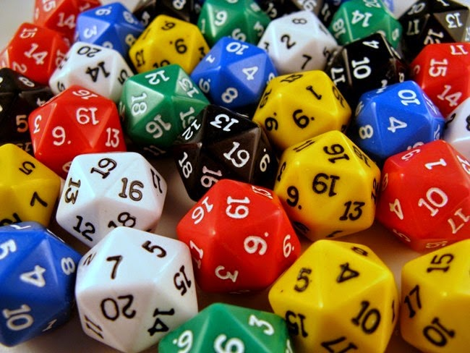
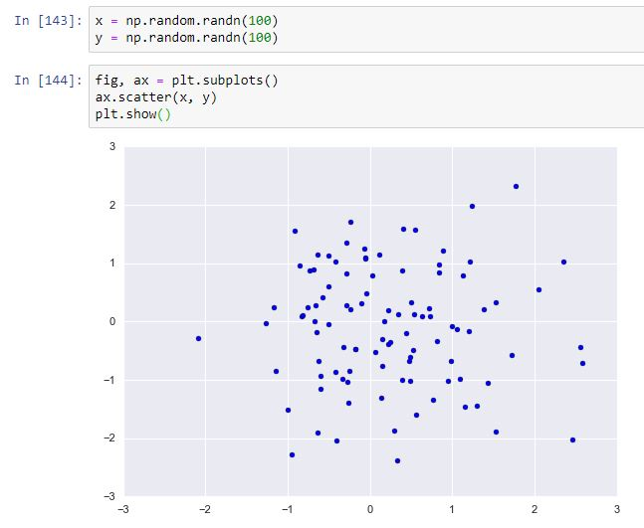
Introducción
Para esta entrega se solicito crear y aplicar generadores de números pseudo-aleatorios.
Creación de una función objetivo la cual nos permitirá reducir el error de las iteraciones a medida que avanzamos en las iteraciones.
Realizar un análisis comparativo de eficiencia vs eficacia del algoritmo de optimización al usar los 3 generadores pseudo-aleatorios.

Slide 3
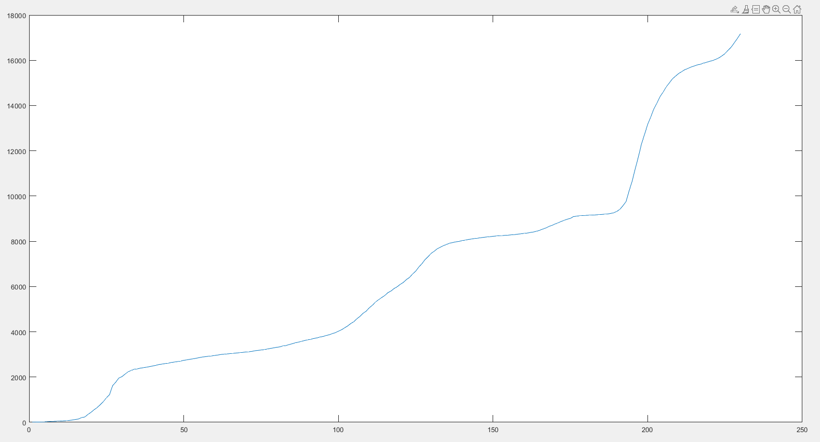
Caso de Estudio
Tasa de Incidencia en Maipú

Slide 4
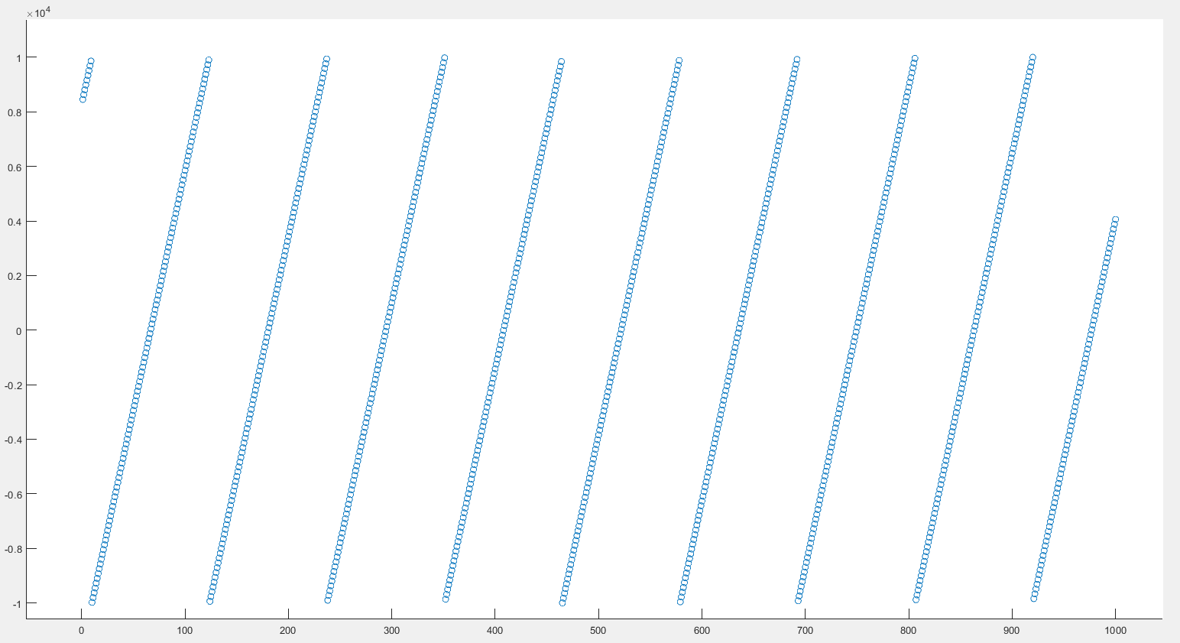
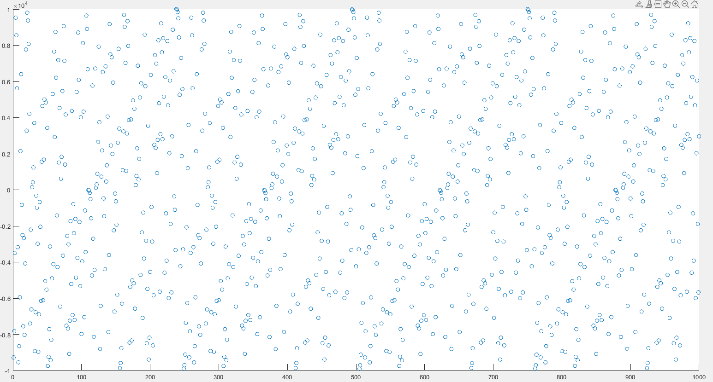
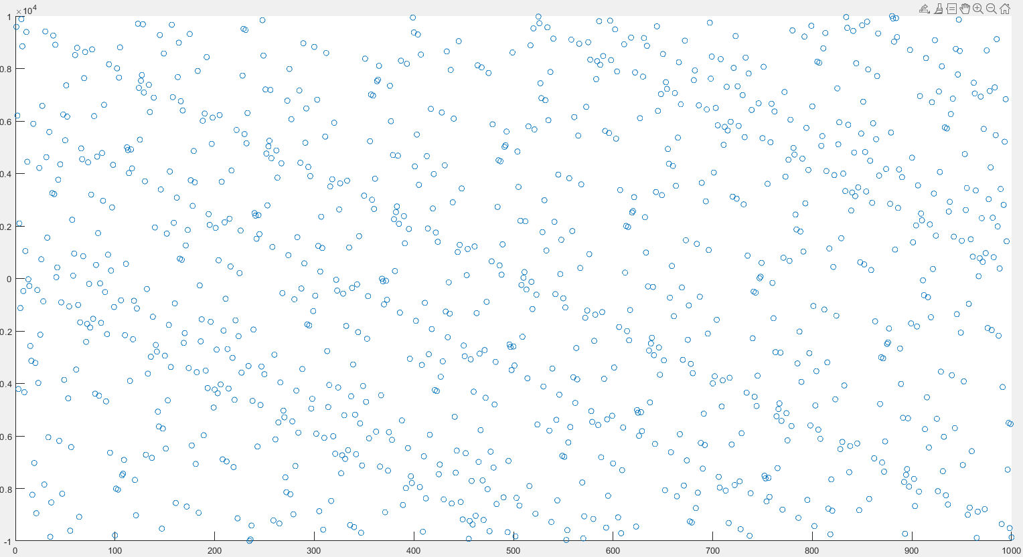
Métodos Utilizados
Generador Congruencial Aditivo
Generador Congruencial Multiplicativo
Generador Congruencial Mixto o Lineal

Slide 5
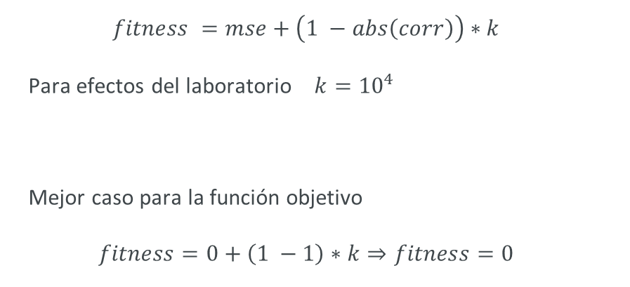
Función Objetivo
$$fitness =mse+\left(1 −abs\left(corr\right)\right)∗k$$
Para efectos del laboratorio $k={10}^{4}$
Mejor caso para la función objetivo
$$fitness=0+\left(1 −1\right)∗k⇒fitness=0$$

Slide 6
Análisis de los resultados: Eficiencia
Generador Congruencial Aditivo: Tiempo promedio solo de generador: 0.0122s
Tiempo promedio de generador + algoritmo: 20.162s
Generador Congruencial Multiplicativo:
Tiempo promedio solo de generador: 0.0580s
Tiempo promedio de generador + algoritmo: 29.994s
Generador Congruencial Mixto:
Tiempo promedio solo de generador: 0.0554s
Tiempo promedio de generador + algoritmo: 4.432e+04

Slide 7
Análisis de los resultados: Eficacia
Generador Congruencial Aditivo: Rango de error: [10^15-10^17]
Generador Congruencial Multiplicativo:
Rango de error: [10^7-10^10]
Generador Congruencial Mixto:
Rango de error: [10^4-10^5]

Slide 8
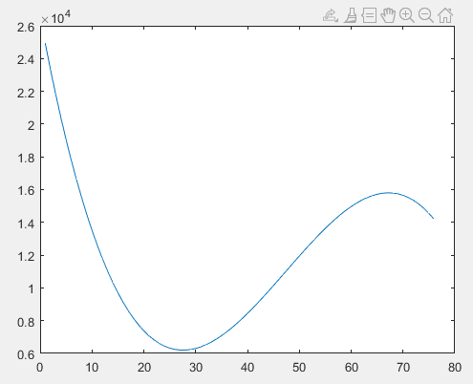
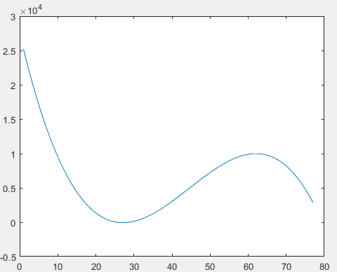
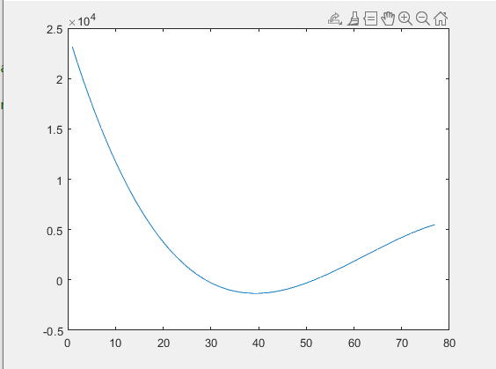
Conclusiones

